Slide 1

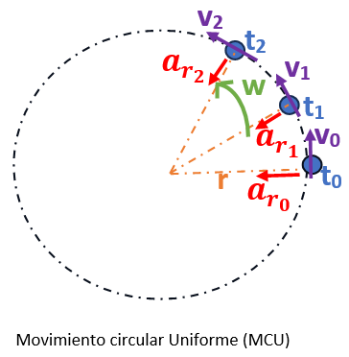
Contenido 9. Movimiento circular
El Movimiento Circular es aquel tipo de movimiento que se da en una trayectoria circular, por efecto de una fuerza "radial o centrípeta" que se dirige hacia el centro de la trayectoria.
Existe el movimiento circular uniforme (MCU) que será nuestro objeto de estudio. Se caracteriza porque la partícula se mueve con una rapidez angular (w) constante.
También existe el movimiento circular uniformemente acelerado, en el cual la aceleración angular es constante, es decir, que los objetos van aumentando o disminuyendo su rapidez angular a un ritmo constante.

Slide 2
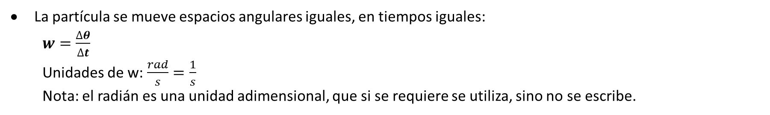
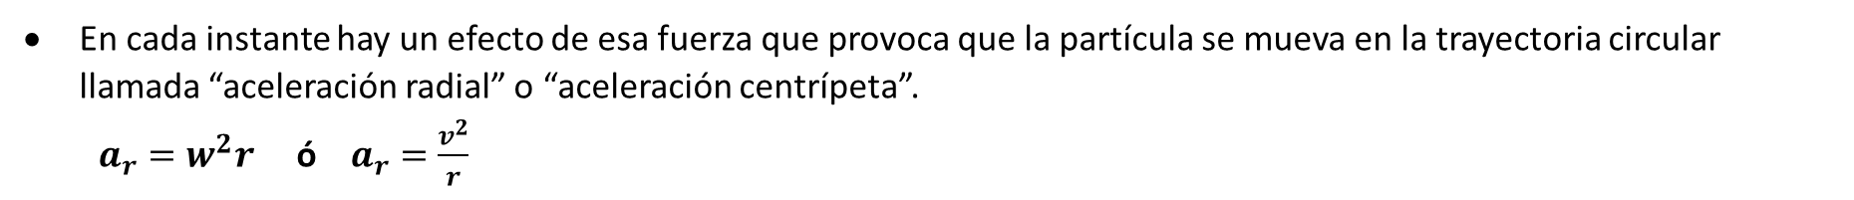
Características:
La partícula en todo momento se encuentra a una distancia “r” del centro de la trayectoria. Esa distancia se conoce como “radio de la trayectoria”
La partícula se mueve espacios angulares iguales, en tiempos iguales:
$w=\frac{∆θ}{∆t}$
Unidades de w: $\frac{rad}{s}=\frac{1}{s}$
Nota: el radián es una unidad adimensional, que si se requiere se utiliza, sino no se escribe.
w es la rapidez angular y es constante en el MCU
En cada instante existe una velocidad lineal, que es la velocidad que tendría la partícula, si la causa que produce que el objeto se mueve en trayectoria circular desapareciera. Por ejemplo, si fuera una cuerda la que sostiene la partícula y ésta se rompiera. $v=wr$
En cada instante hay un efecto de esa fuerza que provoca que la partícula se mueva en la trayectoria circular llamada “aceleración radial” o “aceleración centrípeta”.
$a_{r}=w^{2}r$ ó $a_{r}=\frac{v^{2}}{r}$
T es el periodo o tiempo que la partícula tarda en recorrer una vuelta completa (360°=2π radianes)

